Slide 1


Slide 2
Dirección Distrital y Articulación
Territorial Tipo A - Zona 6
(Cañar, Morona Santiago, Azuay)

Slide 3
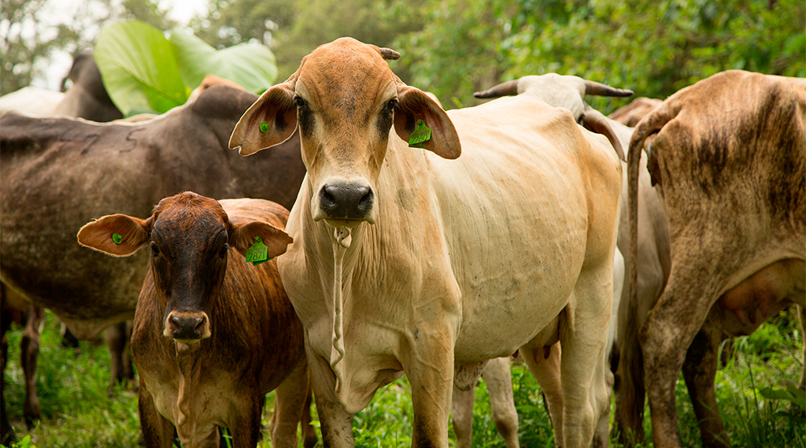
Sanidad Animal
Fiebre Aftosa
Animales = 471.790
Predios = 33.146

Slide 4
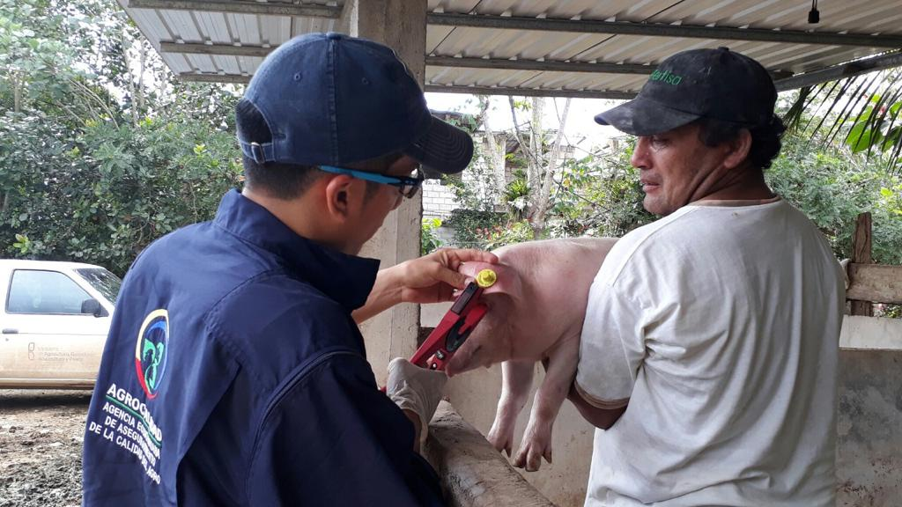
Sanidad Animal
Peste Porcina Clásica
Dosis = 78.844
Predios= 10.139

Slide 5
Sanidad Vegetal

Slide 6
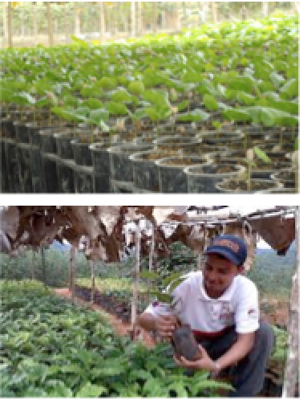
Sanidad Vegetal
Post Registro de viveros

Slide 7
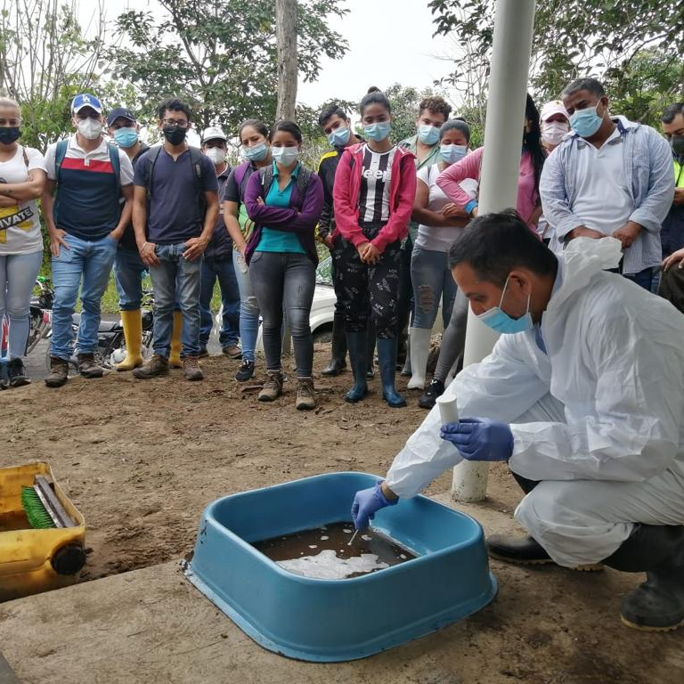
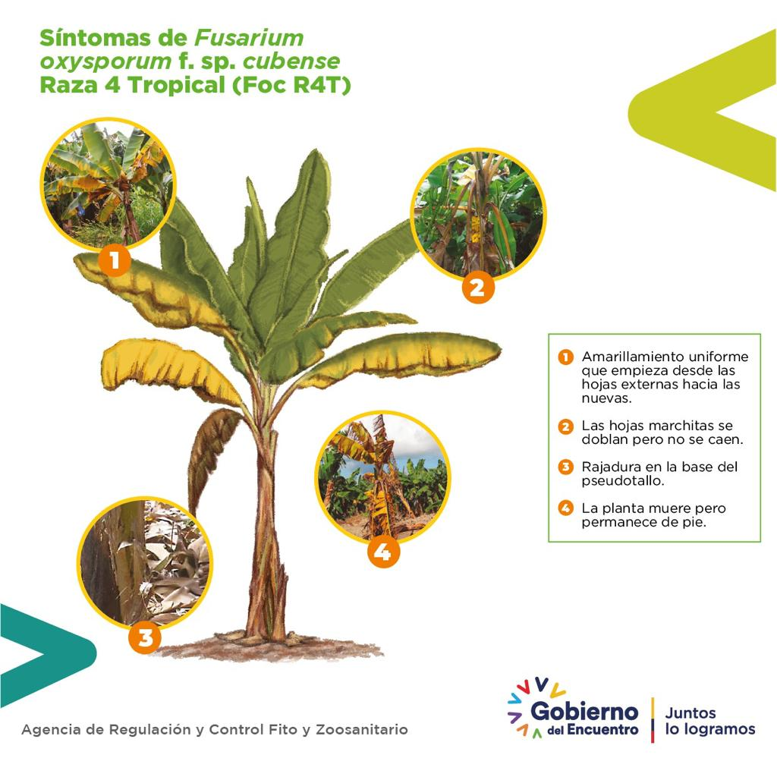
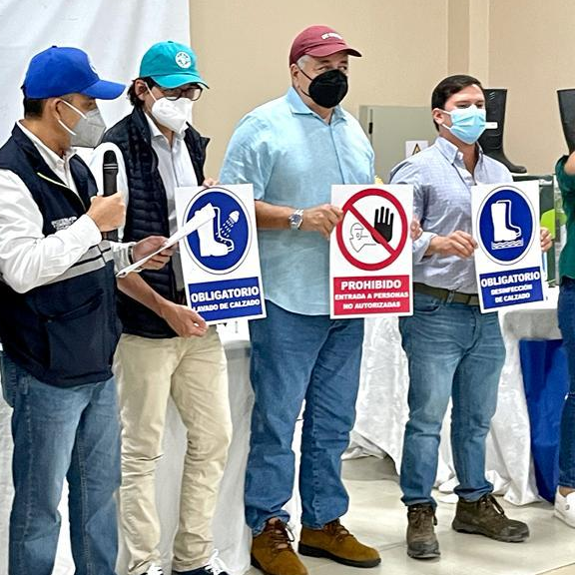
Sanidad Vegetal
Foc R4T
Capacitaciones continuas a técnicos, productores, docentes, estudiantes y público en general
Difusión por redes sociales, medios electrónicos y material divulgativo
Entrega de material de bioseguridad a las plantaciones de musáceas

Slide 8
Inocuidad de Alimentos
Leche analizada

Slide 9
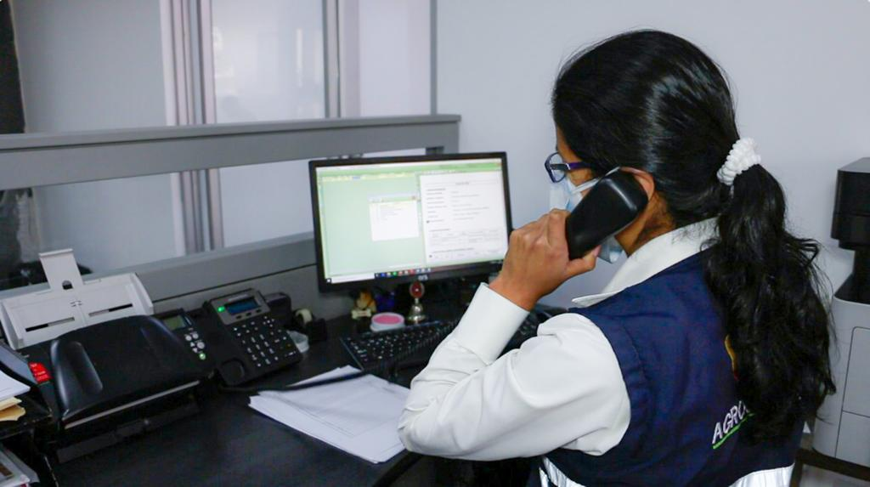
Registro de Insumos Agropecuarios
Atención a trámites agropecuarios

Slide 10
Registro de Insumos Agropecuarios

Slide 11
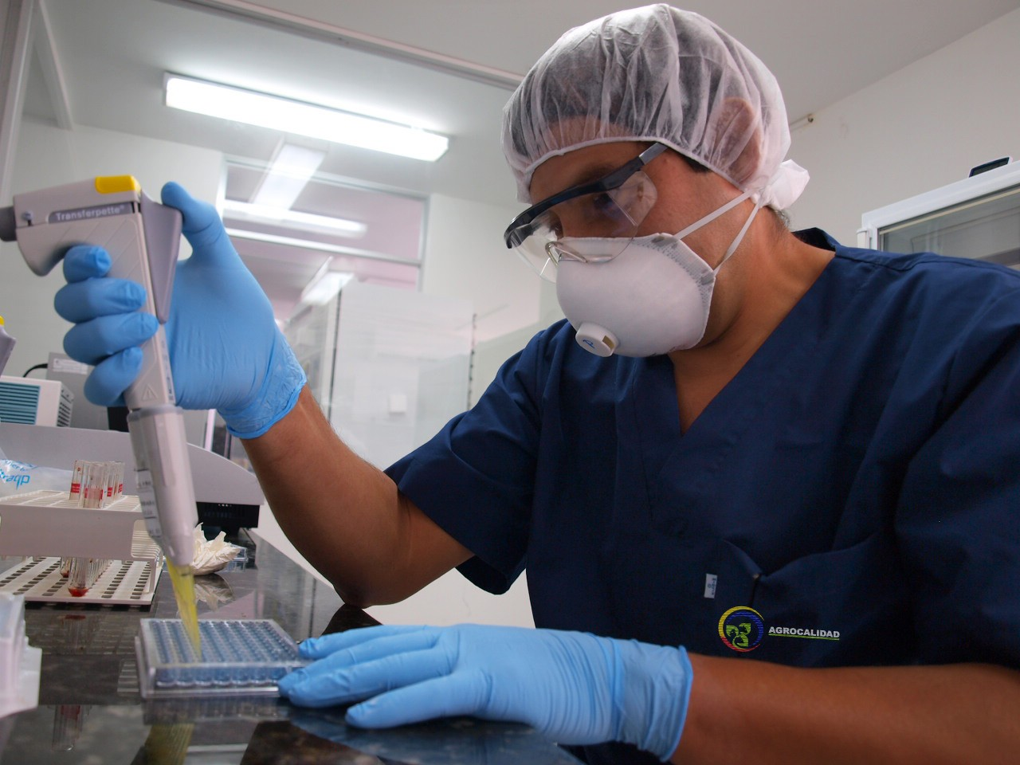
Laboratorio
Muestras analizadas

Slide 12


